Slide 1
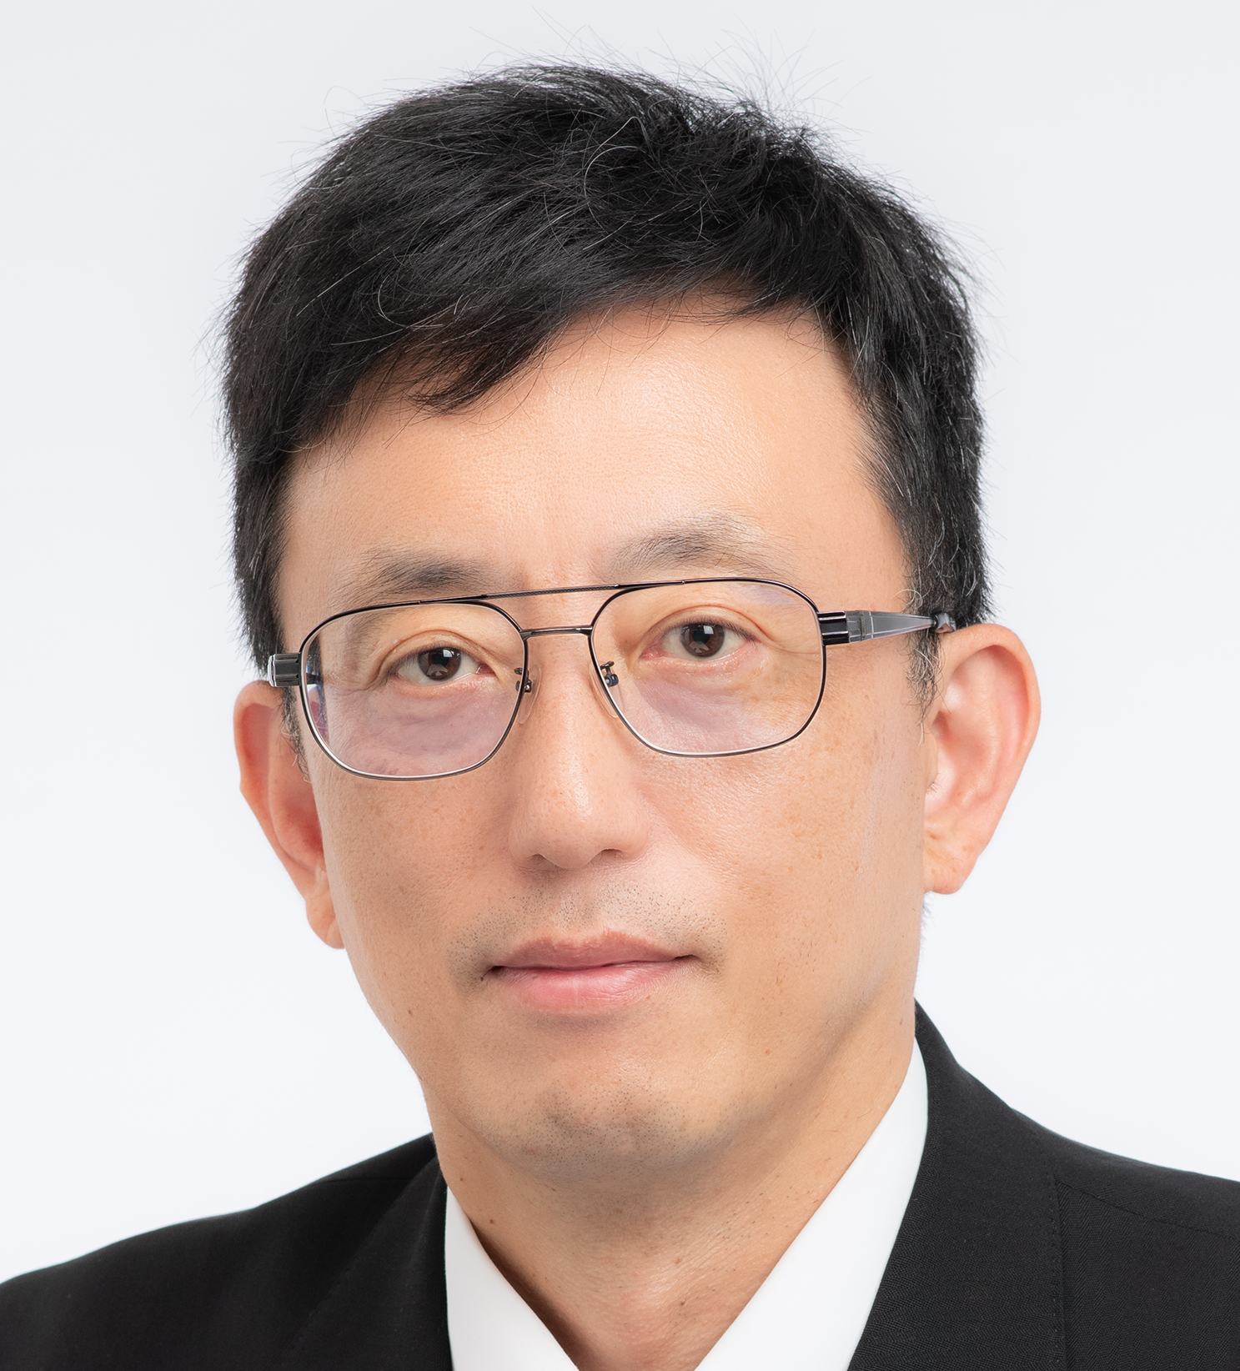
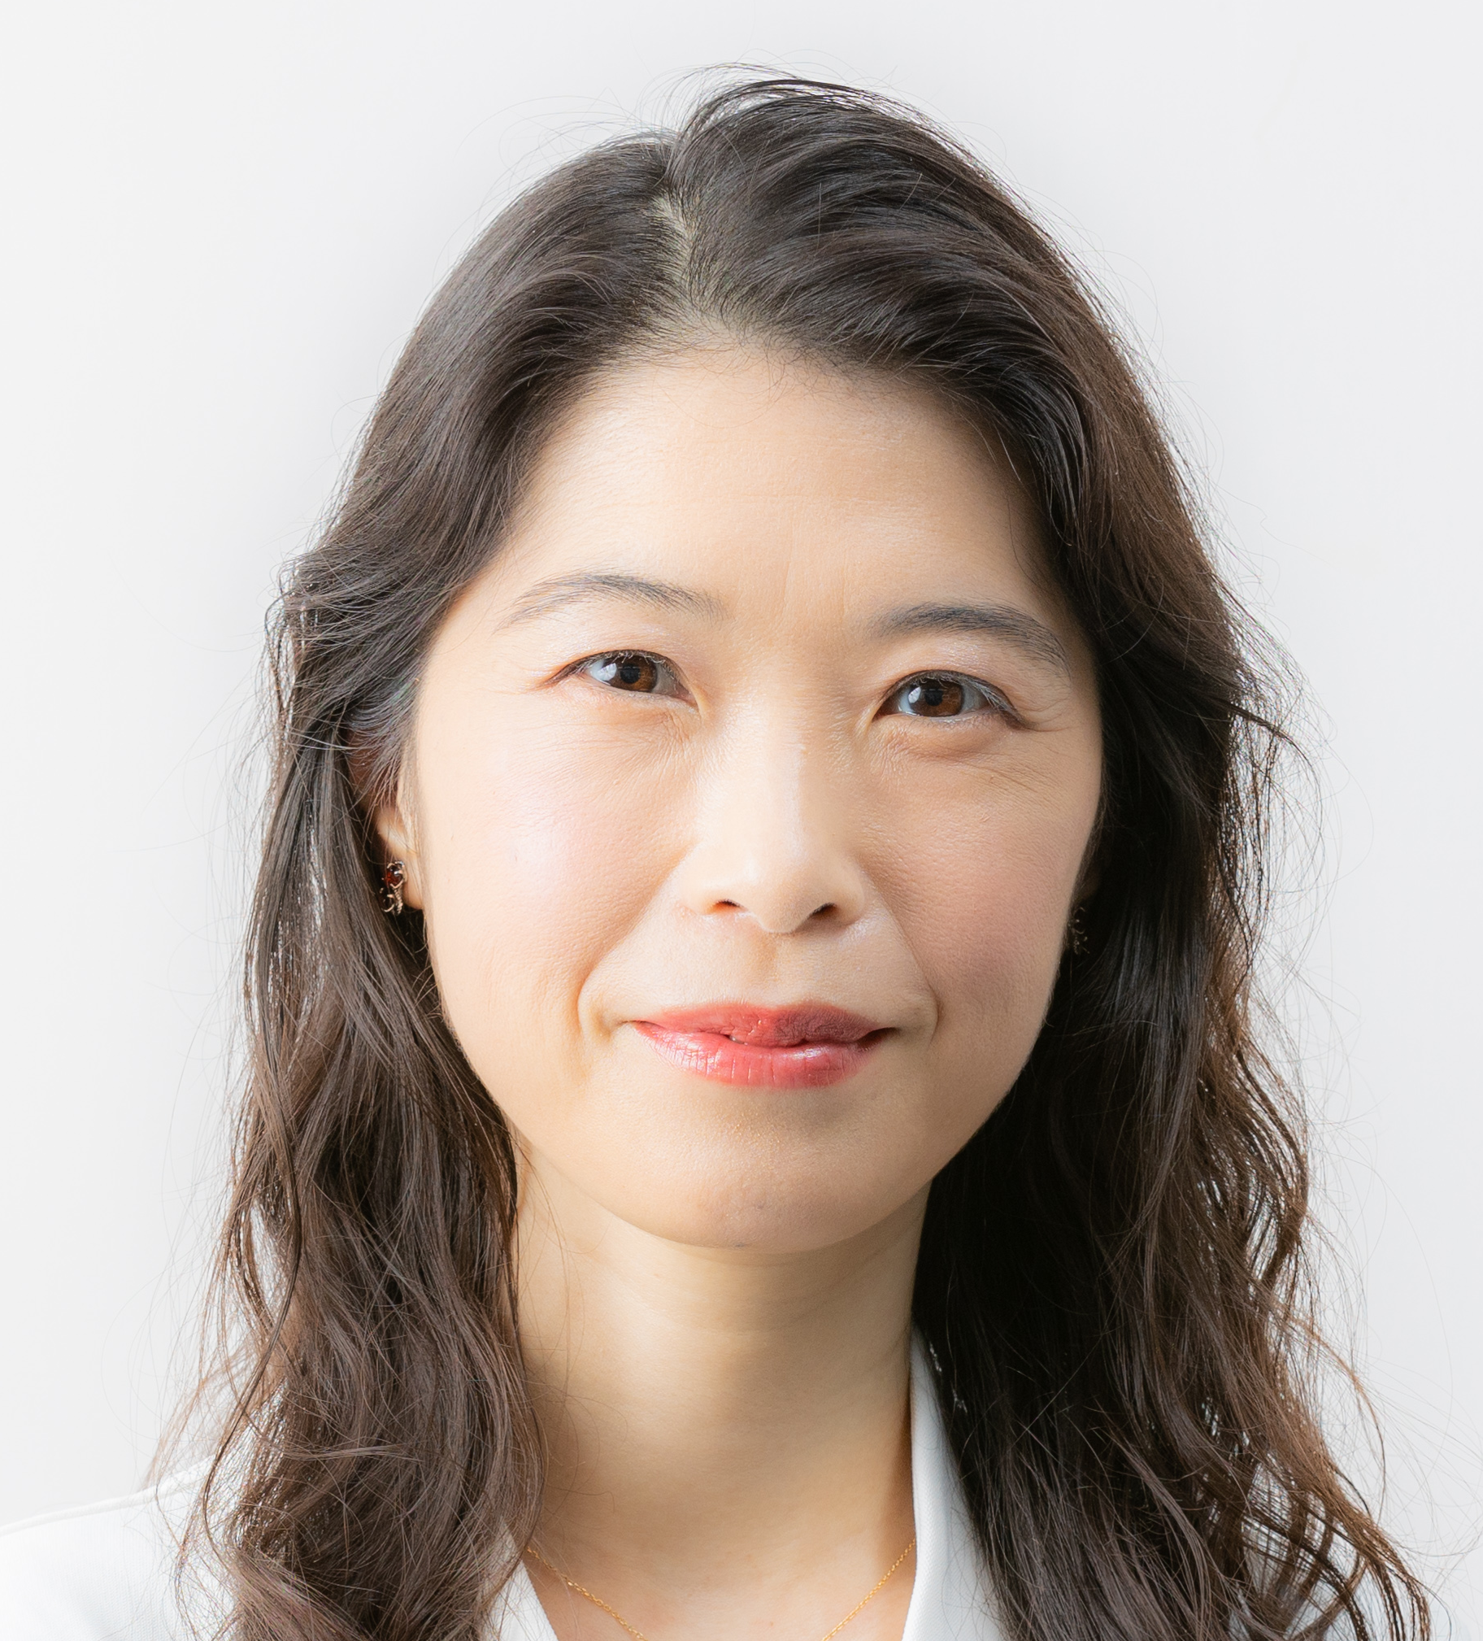
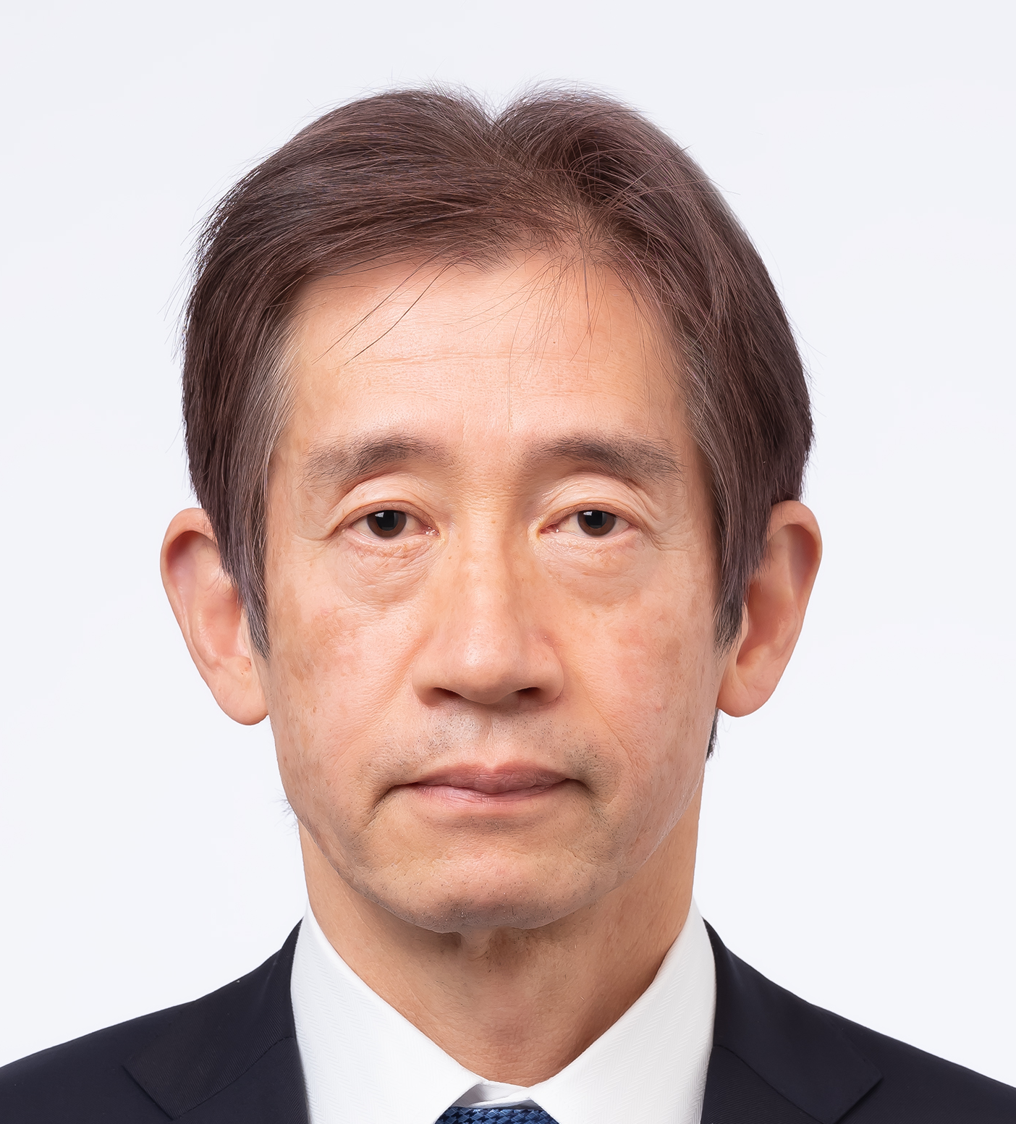
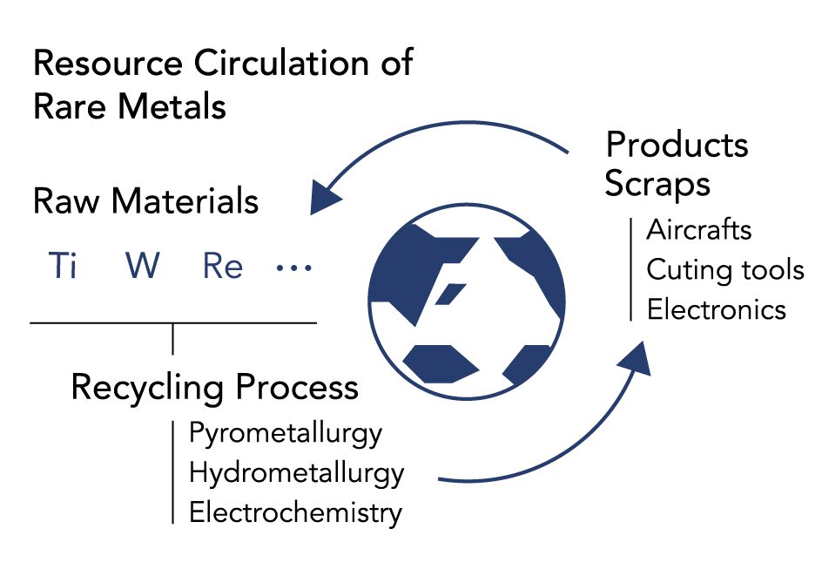
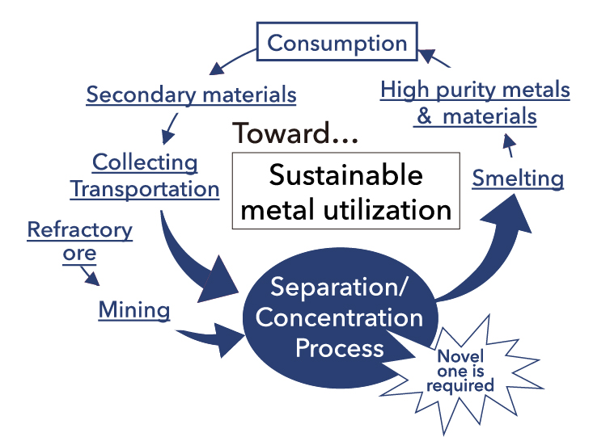
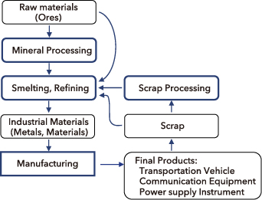
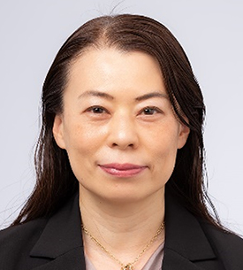
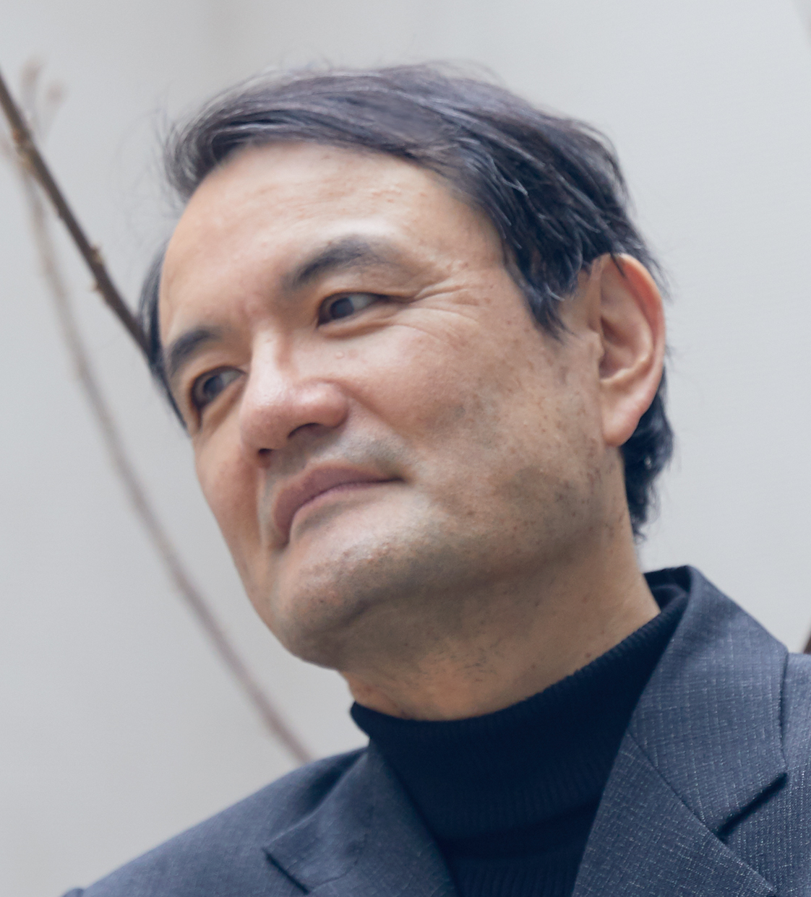
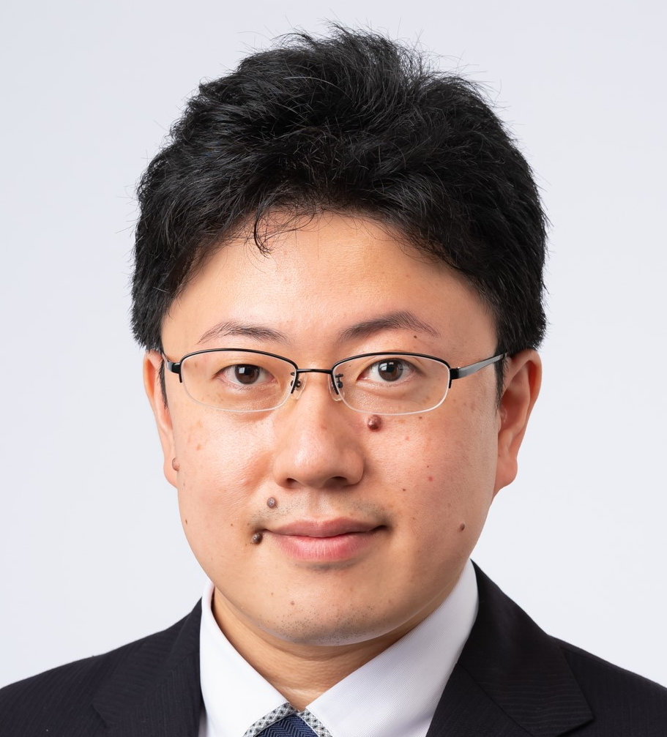
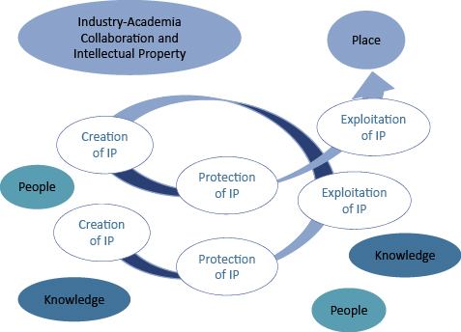
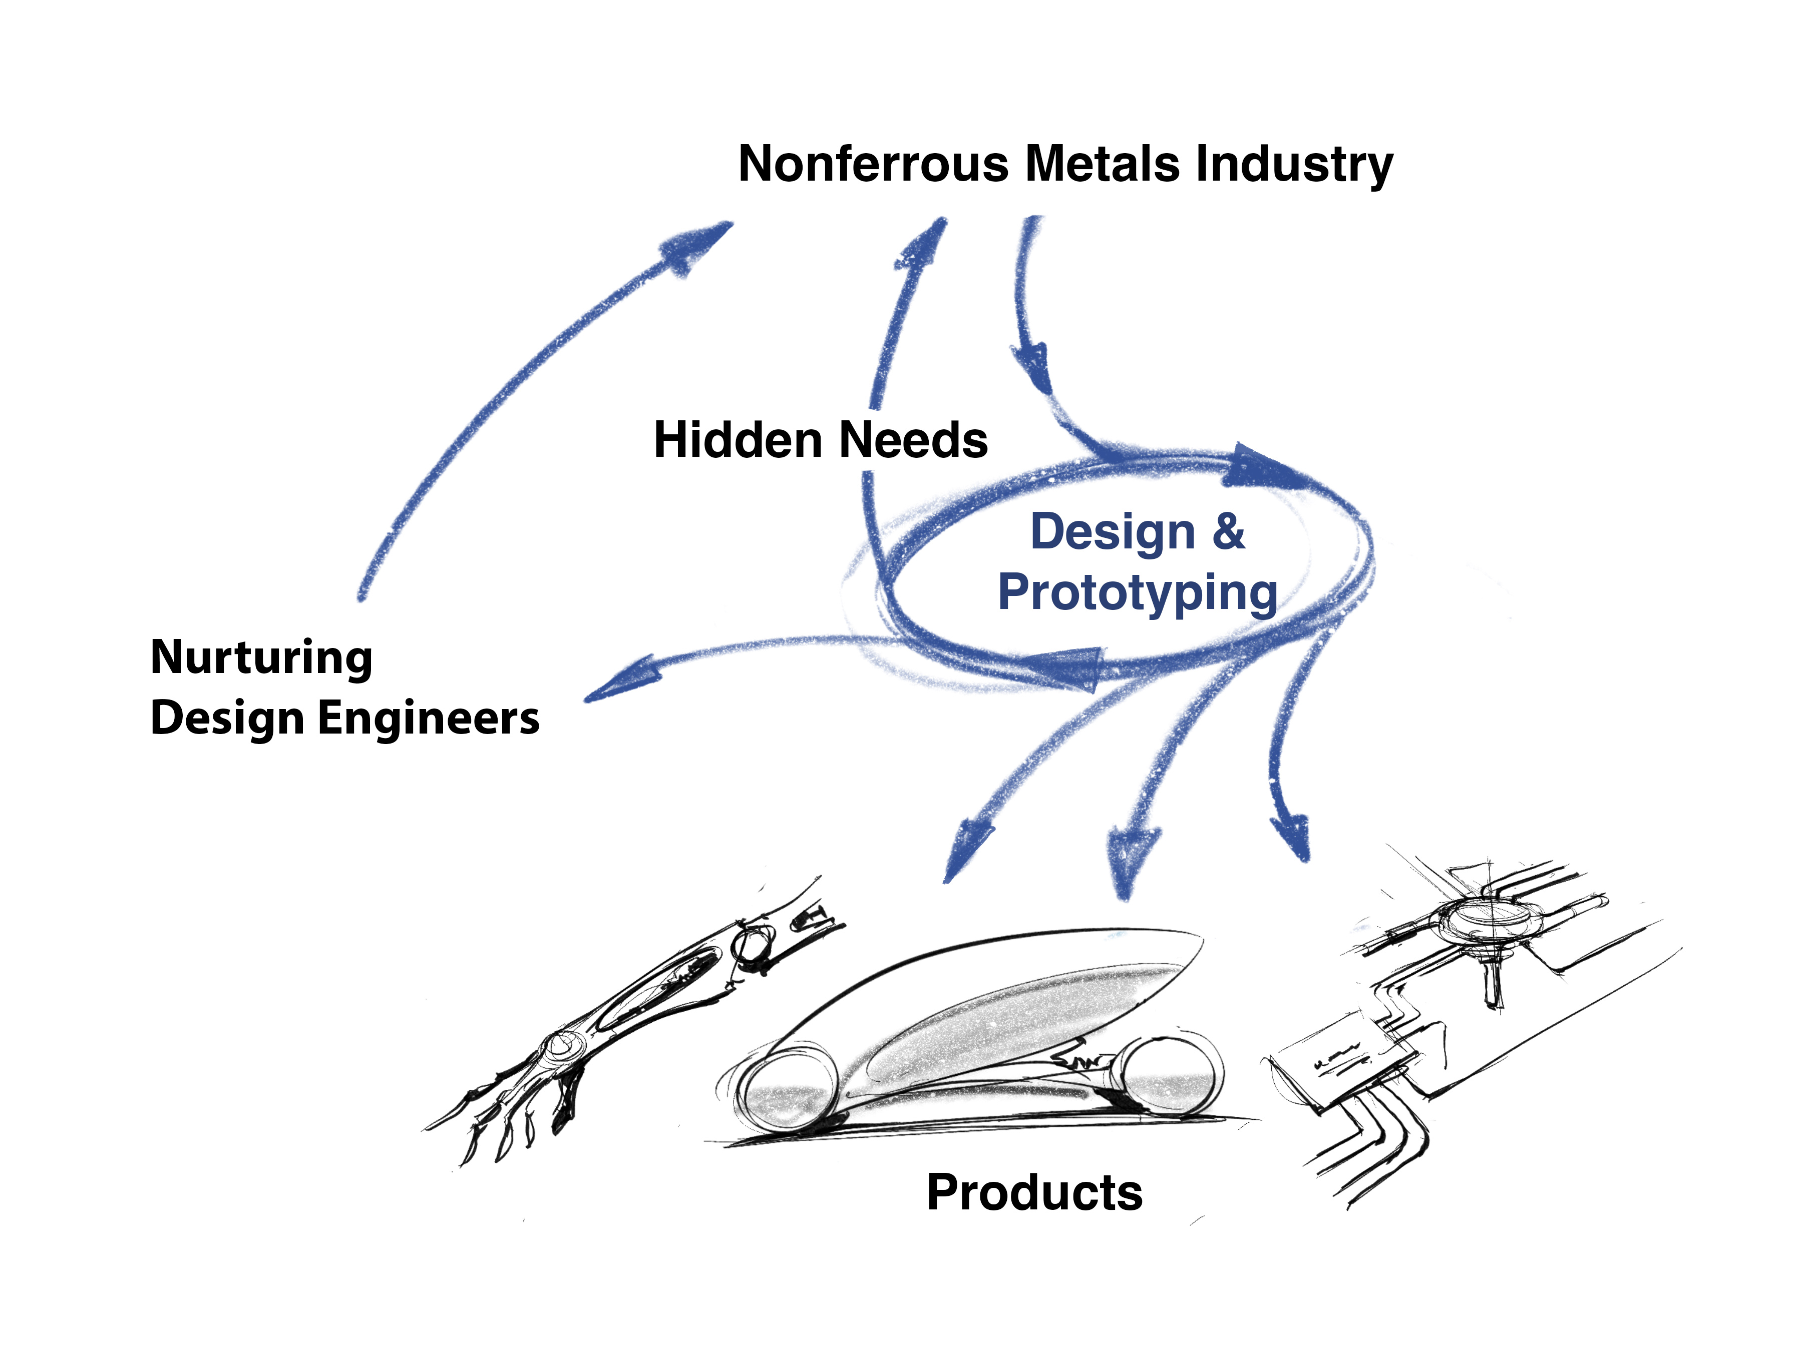
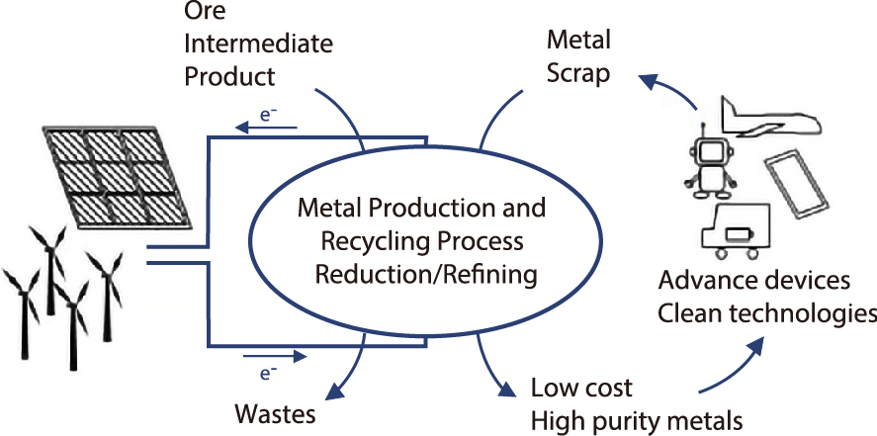
非鉄金属・レアメタルのリサイクル
Fw-401
非鉄金属資源循環工学寄付研究部門
（JX金属寄付ユニット）
［高度資源循環型社会の構築を目指して］
生産技術研究所 寄付研究部門
Institute of Industrial Science, Endowed Chairs
非鉄金属循環資源工学
http://www.metals-recycling.iis.u-tokyo.ac.jp
先進的な資源循環技術を開発する産学連携拠点
寄付者：JX金属株式会社
[ 設置期間 ]
2012年1月～2016年12月（5年、第1期）
2017年1月～2021年12月（5年、第2期）
2022年1月～2026年12月（5年、第3期）
社会の持続的な発展には、環境を保全しながらリサイクルを推進し、資源を循環させる必要があります。良質な天然資源が減少するとともに資源ナショナリズムが台頭する現在、レアメタルはもとより、ベースメタルについてもリサイクルを推進することが、我が国にとって重要な課題となっています。本寄付研究部門では、製錬技術を利用・発展させ、非鉄ベースメタルとレアメタルに関して新たな環境調和型リサイクル技術を開発するとともに、次代を担う若い研究者・技術者の育成を当該分野の企業と協力して推進しています。
第2期では、第1期の活動に加え、一般社会、特に高校生以下の低年齢層およびその保護者に、本分野の魅力が十分に伝わるような啓発活動にも注力してきました。
2022年1月より開始した第3期では、これまでの活動に加え、SDGsやSTEAM教育に力を入れた活動を展開しています。
研究体制
レアメタルの
新規リサイクル技術の開発
廃棄物や難処理鉱物を
「資源」として利用するための分離濃縮技術の開発
非鉄金属製錬プロセスの
最適化
特任教授
岡部 徹
特任教授
所 千晴
特任教授
黒川 晴正
構造材として需要の増大が見込まれるチタン、ニッケル基超合金に使われるレニウム、自動車排ガス浄化触媒に含まれる白金族金属などに注目し、新規な高効率かつ環境調和型のリサイクル技術の開発を行っています。
廃棄物や鉱石を固体のままで分離濃縮する省エネルギー型プロセスの研究開発を行っています。このような固体分離濃縮技術は、高温や薬剤で溶かして高純度の金属を生産するプロセスの「前処理」あるいは「中間処理」に位置しています。
非鉄金属製造プロセスにおける消費エネルギーの最小化、および目的元素を最大限回収よる廃棄物の発生量低減を目指して、様々な金属の、低消費エネルギー・低環境負荷・低コストプロセスの研究開発を行っています。
知的財産から新たな価値を
創造し、より良い未来へ
デザインエンジニアリングに基づく非鉄金属製品開発と次世代教育
高効率金属製造・
リサイクルプロセスの開発
特任教授
菅野 智子
特任教授
山中 俊治
特任講師
大内 隆成
技術やアイデアを社会に実装していくためには、知的財産が重要なカギになります。最先端の研究現場で知財の視点を持ち、社会実装のための知財保護の在り方を考えます。また知財をツールに、新しい協創の場を生み出します。知的財産は多くの「人」をつなげ、新たな「知」を生み出し、新しい「場」を創り、より良い未来社会を拓きます。
非鉄金属は先端デバイスやクリーンテクノロジーに不可欠な材料です。非鉄金属を用いる製品のデザインとプロトタイピングを通じて、広く社会に対して非鉄金属の価値を表明する新しい試みに取り組みます。同時にこうしたプロジェクトを通じて、技術知識と美的感覚を併せ持つ新しいタイプのデザインエンジニアを育てていきます。
「エネルギーの高効率利用と資源循環への挑戦」という標語を掲げ、非鉄金属の新しい製錬プロセスおよびリサイクルプロセスの研究開発に取り組んでいます。エネルギーを金属へと高効率に変換し、先端技術の発展に寄与するとともに、資源循環を実現する革新的リサイクルプロセスを開発し、持続型社会の実現に貢献していきます。

